Slide 1
5-дәріс
Әл-Фараби еңбегінің әлемдік құндылығы: Логикалық іліміне ғылыми талдау.
Салқынбай Анар Бекмырзақызы
филология ғылымдарының докторы, профессор
Әл-Фараби атындағы ҚазҰУ, Алматы,
asalkbek@gmail.com

Slide 2
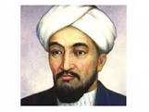
ӘЛ-ФАРАБИ ІЛІМІ - ТІЛ ТЕОРИЯСЫНЫҢ ТҰҒЫРЫ
Салқынбай Анар Бекмырзақызы
филология ғылымдарының докторы, профессор
Әл-Фараби атындағы ҚазҰУ, Алматы,
asalkbek@gmail.com
ӘБУ НАСЫР ӘЛ-ФАРАБИДІҢ ТУҒАНЫНА 1150 ЖЫЛ

Slide 3
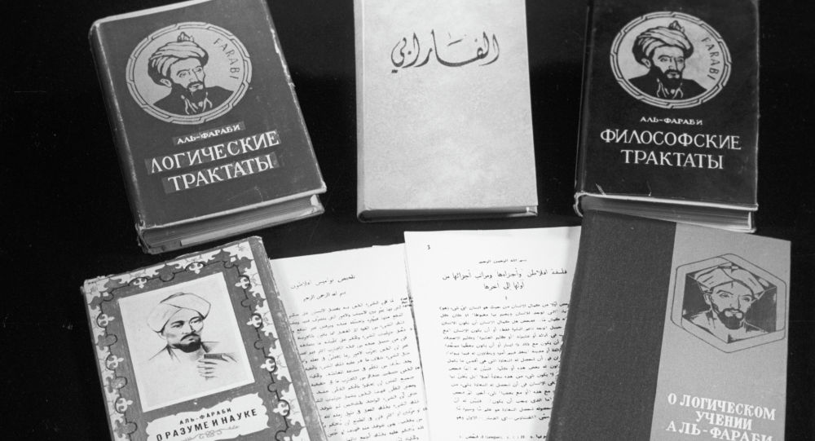
Ұлы Дала топырағында туып-өскен,
әлемге белгілі ұлы ғалым,
Әлемнің екінші ұстазы атанған
Әбу Насыр Әл‑Фарабидың трактаттарында тіл білімінің теориясы мен тіл философиясына қатысты ғылыми ТҰҒЫР жасалған.

Slide 4
Әл-Фарабидің “Ғылымның шығу тегі туралы” еңбегінде барлық жаратылыстану ғылымдарының бастауы Тілден деген кемел ойдың айтылуы бүгінгі ғылыми таным үшін маңызды
Герменевтика
Когнитивті тіл білімі
Тіл философиясы
Функционалды тіл білімі
Тілдің мәдени философиясы

Slide 5

Фарабитанушы ғалым Ақжан Машанов былай деп жазған екен: “Біздің қазіргі толқын-толқыны көп заманда Әл-Фараби сияқты әділетті жандардың жаққан шам шырағына қарай бет бұру. Адастырмас сара жол – Әл-Фараби жолы. Бізге белгілі ұрпақ ұландарының ішінде оның жолын қуған, онан тағылым алған Абай. Әл-Фараби жолы шындық пен өмір сүру жолы, шындық іздеу жолы, адамдық, ардың жолы, әділетті нысап жолы. Әл-Фараби жолының мәңгілік сыры осында. Сол үшін де оны дүние жүзіндегі адам баласы жоғары бағалайды.

Slide 6
“Ғылымның шығу тегі туралы” деп аталатын еңбегінде
ТІЛ
ГРАММАТИКА
ЛОГИКА
ПОЭТИКА

Slide 7
“Ғылымның шығу тегі туралы” деп аталатын еңбегінде кез келген ғылым саласының бастауы, ең алдымен, өз ойын жеткізе білуден, оқу мен оқытудан, сұрау мен жауап алудан басталатынын айта келіп, “…Первой их всех наук является наука о языке, которая дает имена вещам, то есть субстанции и акциденций” дейді.
Екінші ғылым ретінде ғұлама – грамматиканы атайды, өйткені ол заттарға берілген атауларды тәртіпке түсіреді, қалай сөйлеу керектігін, өз ойыңды дұрыс жеткізудің жолдарын көрсетеді, субстанция мен акциденцияның орналасуы мен олардан туындайтын сан алуан құбылыстарды белгілейді.
Үшінші ғылым – логика. Ол сөйлемді қалай құрау қажеттілігін, ненің шын, ненің жалған екенін танытады деген ой-тұжырым айтады.
Төртінші ғылым – поэтика, ол сөйлеу жүйесін лайықты, бір ізбен орындауды, сөздің ішкі сәйкестігін сақтап, уақыт дергейімен сөйлеуді үйретеді дей келіп, төрт алты, сегіз сандары туралы мынадай қызық ой айтады.

Slide 8
Әл-Фараби трактатында ОЙдың негізгі мазмұны мынадай үш мәнде көрінетіні анықталған:
Дыбысталу арқылы сыртқа шыққан сөйлеу (лебіз)
Сөз арқылы айқындалатын адам жан дүниесінің көрінісі
Адам баласының жан дүниесі. Жан дүниесі арқылы адам табиғаттағы болмысты таниды, түйсінеді; ғылым мен өнердің негізгі нысанына айналдырады

Slide 9
«Тіл туралы ғылым» деп аталған бөлімде ғалым тіл ғылымын екі бөлікке бөліп қарайды:
Бірінші: белгілі бір халықтың дүниетанымын айқындайтын сөздердің танылуы және олардың әрқайсысын айқындайтын білім;
Екінші: сөздерді бағындырып тұрған заңдардың ілімі. Әл-Фараби тіл білімінің ішкі заңдылықтарын әмбебап, жалпы пікірді айқындайтын заңдар ретінде зерделейді.

Slide 10
Логика ілімі мен тілдің ішкі байланысы ұғым мен сөздің мағынасы арасындағы қарым-қатынаста айқындалады. Әл-Фараби логиканың негізгі заңдары сөйлеудің ішкі және сыртқы заңдарын белгілеп беретінін атап көрсетіп былай деп жазады: “Поскольку эта наука (логиканы айтып отыр. А.С.) дает законы внешней и внутренней речи, то благодаря этому она исправляет третью речь, которая от природы заложенв в человеке, и направляет ее на то, чтобы она выполняла свое дело в обоих этих направлениях только наиболее правильно, совершеннно и превосходно; именно поэтому эта наука носит название, образованное от слова речь, употребительного в трех смыслах” [4.41-бет]. Ғалым бұдан әрі көптеген зерттеушілер логиканы “мантик” деп атайтынына ерекше назар аударады.
Араб тілінде логика деген ұғымды білдіретін “мантик” сөзі, “нутк” (сөйлеу), натака (айту) деген атаулармен түбірлес.

Slide 11
Ғұлама “сөз – ойдың көрінісі, бейнесі” деген тұжырым айтады: “Слово становится внешним благодаря голосу, а то, благодаря чему человек подтверждает для себя мнение, – это речь, расположенная в душе; то же, благодаря чему человек подтверждает свое мнение в других, – это речь, выходящая (наружу) посредством голоса” деп жазады [2.39]. Яғни сөз – дыбыстық жамылғышқа ие болған белгілі зат не құбылыстың атауы, ал сөйлеу (лебіз) – екінші біреуге белгілі ойды, хабарды жеткізуде дыбыс арқылы таңбаланатын пікір деп танылады. Сөйлеу – адамның жан дүниесінде (душа) жататын, дыбыс арқылы сыртқа шығатын ой деп тұжырым жасайды. Көне ғылымда сөйлеуді силлогизм деп атаған.

Slide 12

Әл-Фараби - таңба теориясының негізін қалаушы
«Таңба кітабы» (Книга букв) еңбегінде таңба теориясының негізі қаланған.
Сезім арқылы қабылданған заттарды, құбылыстарды таңбалайтын әріп пен оны көрінісі СӨЗді ғұлама ғалым санадағы МӘНнің таңбасы деп атайды.
Тілдік таңба – ойда туған идеяның көрінісі екенін талдайды.

Slide 13

Назар салып тыңдағандарыңызға рақымет!

